Slide 1
Donatello
Baut eine Karte

Slide 2
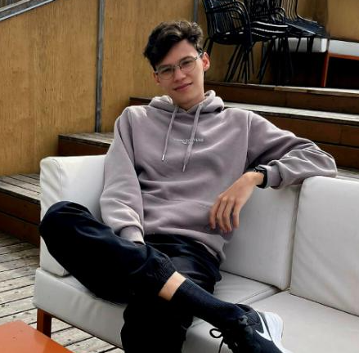
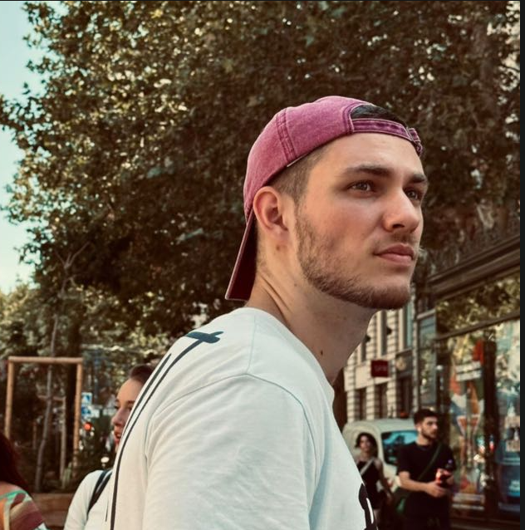
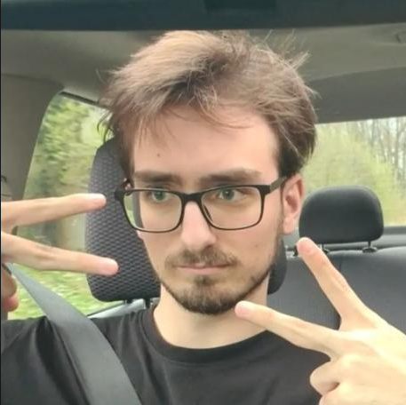

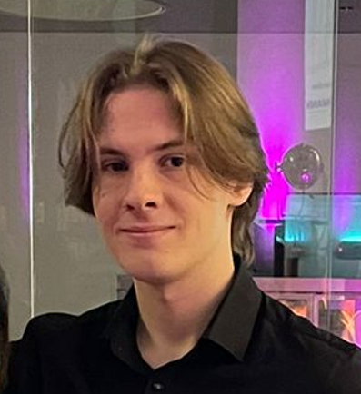
Sein Team
Philipp Riegler
Kommunikationspezialist
Victor Swekis
Positionsgenie
Rainhard Wipp
Regelungschef
Merle Rehpeen
Threadsmeisterin
Felix Leonbacher
Kartenmacher

Slide 3

Linearer Regler - Konzept
Eingänge
  Zielpose $\left(x_{g} , y_{g} , θ_{g}\right)$
  Aktuelle Pose $\left(x , y , θ\right)$
Ausgänge
  Lineargeschwindigkeit $v$
  Winkelgeschwindigkeit $w$
Ablauf pro Zyklus
  Pose aktualisieren
  Zielerreichung prüfen
  $v,w$ berechnen und ausgeben

Slide 4
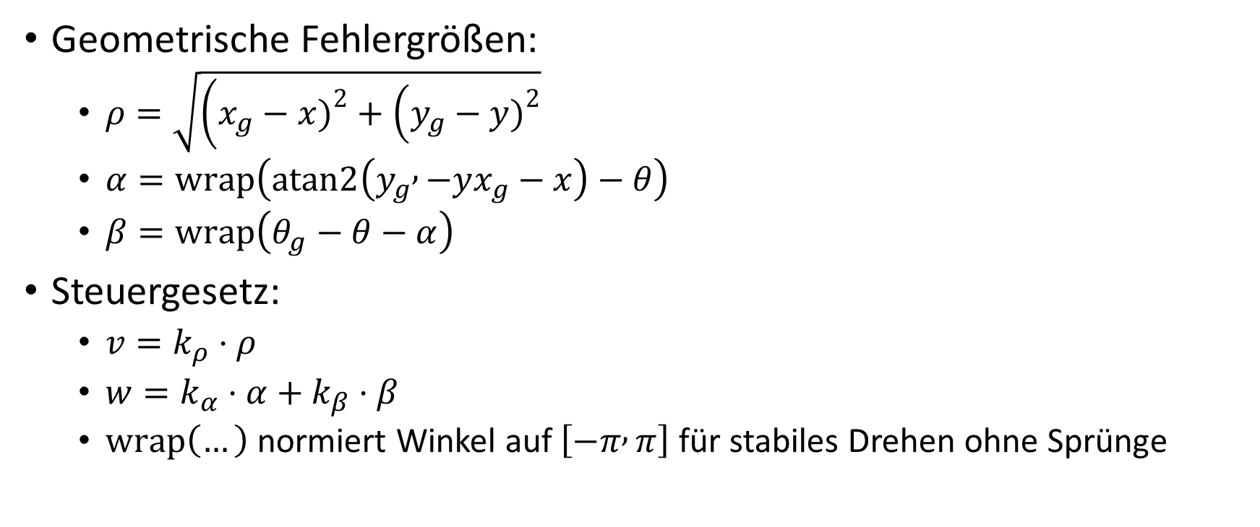
Linearer Regler - Regelprinzip Pose to Pose
Geometrische Fehlergrößen:
  $ρ=\sqrt{\left(x_{g}−x{\left.)\right.}^{2}+\left(y_{g}−y{\left.)\right.}^{2}\right.\right.}$
  $α=wrap\left(atan2\left(y_{g} , −yx_{g}−x\right)−θ\right)$
  $β=wrap\left(θ_{g}−θ−α\right)$
Steuergesetz:
  $v=k_{ρ}⋅ρ$
  $w=k_{α}⋅α+k_{β}⋅β$
  $wrap\left(…\right)$normiert Winkel auf $\left[−π , π\right]$ für stabiles Drehen ohne Sprünge

Slide 5
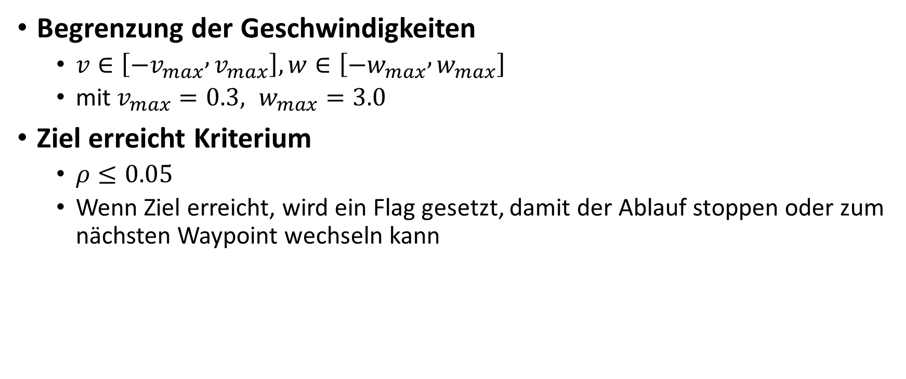
Linearer Regler - Sicherheits und Ziel Logik
Begrenzung der Geschwindigkeiten
  $v∈\left[−v_{max} , v_{max}\right], w∈\left[−w_{max} , w_{max}\right]$
  mit $v_{max}=0.3, w_{max}=3.0$
Ziel erreicht Kriterium
  $ρ≤0.05$
  Wenn Ziel erreicht, wird ein Flag gesetzt, damit der Ablauf stoppen oder zum nächsten Waypoint wechseln kann

Slide 6
Connection - Aufgabe
TCP-Verbindung, um mit Turtlebot zu kommunizieren
Sensor Messages (Lidar & Odometrie) empfangen
Lidar Message interpretieren
Controll Message senden
Controll Werte (linear- und angular speed) vom Controll-thread in eine Message umwandeln

Slide 7
Connection - Messages
Messages empfangen
Messages senden
TCP-Verbindung erstellen:
  Websocket anlegen
  Sockaddr setup durchführen
  Connect
Read loop:
  Full message search (nach Start- und End-Tags suchen)
  Message extrahieren
TCP-Verbindung:
  Analog zu empfangen
Send loop:
  Sicherstellen, dass alles bytes gesendet wurden
Notes:
empfangen:
Zuerst muss eine TCP-Verbindung mit dem Turtlebot erstellt werden. Dazu wird ein Websocket angelegt, der Sockaddress setup durchgeführt und die Connection hergestellt. Für alle drei Schritte werden eigene Fehlermeldungen ausgegeben, wenn ein Error auftritt.
Read loop:
Es wird nach der vollen Nachricht gesucht. Das wird realisiert indem nach den Start- und End-Tags gesucht wird. Dann wird die Message extrahiert. Werden die tags nicht gefunden, geht die Message verloren
Senden:
TCP-Verbindung läuft gleich ab wie beim empfangen
Sendloop:
Hier wird sichergestellt, dass alle bytes versendet werden.
Wenn während der send loop ein Socket-Error auftritt, wird eine Error Message „send() failed“ ausgegeben. Socket wird danach geschlossen.

Slide 8
Connection - Auswerten
JSON parsen:
picojson::parse aufrufen
Typprüfung (object) durchführen
Message Empfangen
Nachrichtenrahmen extrahieren
START- und END-Tags finden
JSON-Text ausschneiden
core::LidarScan füllen:
angle_min, angle_increment,
range_min, range_max,
ranges-Array einlesen
Pose initialisieren

Slide 9

Connection - Controll Message
Eingang
  ControlOutput
    Lineargeschwindigkeit $v$
    Winkelgeschwindigkeit $w$
Ausgänge
  Controll_mesage (string)
Notes:
Diese Funktion dient als Schnittstelle zwischen dem Linearen Regler und dem Turtlebot.
Die Lineare Geschwindigkeit und die Winkelgeschwindigkeit die vom Controll-thread basierend auf der Goal-Position berechnet werden, wird als Input aufgenommen und wird in eine Controll message für den TurtleBot umgewandelt. Sodass der Turtlebot die Befehle lesen kann. Dafür für muss man die start- und end tags hinzufügen und zeigen, was die Lineare Geschwindigkeit und was die Winkelgeschwindigkeit ist.

Slide 10
Position - Odometie -> 2D Pose
Ziel: Umwandlung der empfangenen Odometrie-Nachricht (als Text) in eine 2D-Pose (x, y, θ), die für Mapping und Bewegungssteuerung verwendet werden kann

Slide 11
Position - Ablauf
1. Regex-Extraktion der Felder Die Odometrie-Daten kommen als Text. Es wird mit Regex gezielt nach diesen Feldern gesucht:
  position.x, position.y
  orientation.x, orientation.y, orientation.z, orientation.w
  Vorteil: einfach, effizient, ausreichend robust, da das Datenformat fix ist.
2. Konvertieren der Strings in double Mit std::stod() werden die extrahierten Textwerte in numerische Werte umgewandelt.
3. Quaternion → Euler Die Orientierung des Roboters wird als Quaternion übermittelt. Für 2D-Robotik benötigen wir jedoch nur die Rotation um die Z-Achse (den Yaw-Winkel). Deshalb wird das Quaternion über Standardformeln in (roll, pitch, yaw) umgerechnet.
4. Pose2D befüllen Die finalen Werte lauten: pose.x = x, pose.y = y,
pose.θ = yaw

Slide 12
Karte – scan_to_data
Ranges & Increment + Mathe + Pose2D ->
  Punkte in der Welt
  Frontiers

Slide 13
Karte – data_to_world
Neue Punkte und Frontiers mit der Welt vergleichen und Welt aktualisieren

Slide 14
Karte - Export
Alle Speicher in CSV exportieren

Slide 15
GOAL THREAD
Beschreibung:
  LIEST ZIELE AUS DER KONSOLE UND LEGT SIE IN SHARED MEMORY
Shared Memory (read)
  stop
Shared Memory (write)
  goal_pose
  goal_valid = 1
  goal_seq += 1
  is_goal
  stop
Semaphore
  g_goal_sem
release
NETWORK THREAD
CONTROLLER THREAD
acquire
Beschreibung:
  Initialisiert Netzwerk und testet LiDAR- & Odom Verbindung
Shared Memory (read):
Shared Memory (write):
  network_ok
  stop
Semaphore
Beschreibung:
  Wartet auf neues Ziel, Berechnet Geschwindigkeiten und sendet sie an den Roboter
Shared Memory (read)
  goal_pose
  current_pose
  goal_seq
  pose_valid
  stop
Shared Memory (write)
  goal_valid = 0
Semaphore
  g_goal_sem
wenn stop = 1:
alle Threads werden beendet
Netzwerk wird getrennt
Shared Memory wird aufgeräumt
SENSOR THREAD
Beschreibung:
  Liest im stehen LiDAR- & Odom-Daten über TCP und füllt Shared Memory
Shared Memory (read)
  stop
  is_goal
Shared Memory (write)
  current_pose
  lidar_scan
  scan_valid
  pose_valid
Semaphore
  g_scan_sem
release
c
MAPPING THREAD
acquire
Beschreibung:
  Wartet auf neue Scans, aktualisiert Weltkarte & Frontiers und exportiert CSVs
Shared Memory (read)
  current_pose
  lidar_scan
Shared Memory (write)
  scan_valid = 0
Semaphore
  g_scan_sem

